Slide 1
UNIVERSIDADE DE SÃO PAULO
ESCOLA DE ENGENHARIA DE LORENA
LOQ 4001 - Análise Instrumental
Espectroscopia de absorção e emissão atômica
08.05.2017

Slide 2
Técnicas de análise
Classificação das Técnicas de Análise
Métodos Eletroanalíticos
Métodos Espectrométricos
Métodos Cromatográficos
Potenciometria
Condutimetria
Cromatografia Gasosa
Cromatografia Líquida
Infravermelho
e
RMN
UV-Visível
Absorção Atômica
e
Emissão Atômica
Espectroscopia Molecular
Espectroscopia Atômica
1

Slide 3
introdução
Espectroscopia: estudo da interação de sistemas físicos com a radiação eletromagnética
Espectroscopia atômica: Baseada em medidas da luz absorvida ou emitida pelos elementos de uma amostra
Determina os elementos que estão presentes e a respectiva concentração
2

Slide 4
introdução
ESPECTROSCOPIA ATÔMICA
Espectroscopia de Absorção Atômica
(AAS)
Espectroscopia de Emissão Atômica
(AES ou OES)
Nos dois métodos há necessidade de atomização da amostra.
Esta é uma etapa de grande importância para a qualidade do método.
3

Slide 5
introdução
Técnica que tem como objetivo a determinação da composição elementar de um analito
Exemplo:
Teor médio de elementos minerais em água de coco natural por ICP OES
*ICP OES: Espectrometria de emissão ótica com plasma
4

Slide 6
introdução
APLICAÇÕES DA ESPECTROSCOPIA ATÔMICA
Determinação de elementos inorgânicos em diversos tipos de amostras (análises qualitativas e quantitativas):
Análises clínicas: sangue, urina, cabelo
Análises forenses: Pb (projéteis), elementos tóxicos (envenenamentos)
Amostras ambientais: águas, solos, rochas, sedimentos, ar atmosféricos (chaminés)
Materiais metalúrgicos: ligas (pureza ou presença de contaminantes)
Alimentos naturais e/ou processados
Aditivos para alimentos, medicamentos, cosméticos...
5

Slide 7
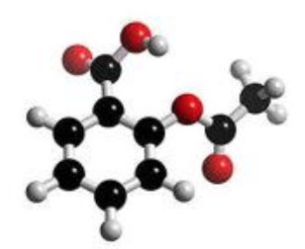
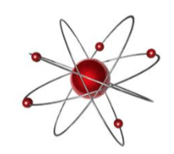
introdução
Espectroscopia atômica: substância que está sendo analisada é decomposta em átomos por meio de uma chama, um forno ou um plasma
Quantidade de cada elemento: determinada pela absorção ou emissão de radiação visível ou ultravioleta (UV-Vis) pelos átomos no estado gasoso
AMOSTRA
2000–8000 K
ÁTOMOS
Alta temperatura:
VAPORIZAÇÃO/DECOMPOSIÇÃO
6

Slide 8
INTRODUÇÃO
Concentração dos átomos no vapor: determinadas pela medida da absorção ou da emissão de radiação em determinados comprimentos de onda
Alta sensibilidade
Capacidade de distinguir um elemento de outro em amostras complexas
VANTAGENS
Análise simultânea de vários elementos
Várias amostras podem ser analisadas automaticamente
Íons na fase vapor podem ser analisados por espectroscopia de massas
7

Slide 9
INTRODUÇÃO
Concentrações determinadas em partes por milhão (ppm, μg/g) a partes por trilhão (ppt, pg/g)
Analito deve ser diluído a concentrações em ppm
Técnica de ICP OES (Espectrometria de emissão ótica com plasma): pode apresentar exatidão e precisão na ordem de 0,1%
Aplicação de análise de DNA com base no teor de fósforo presente
8

Slide 10
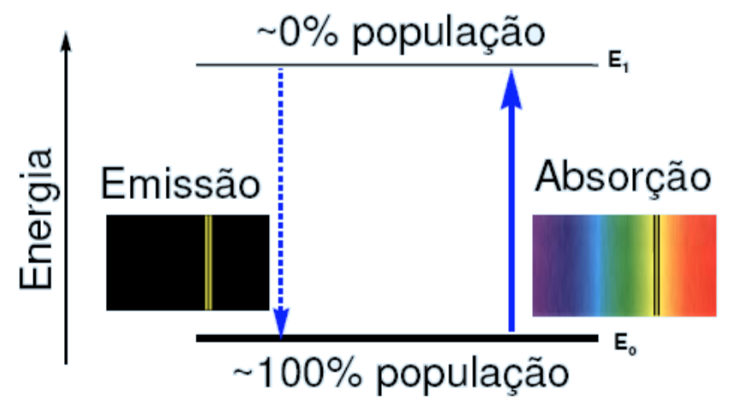
INTRODUÇÃO
O processo de absorção de luz pelos átomos:
Átomos gasosos no estado fundamental absorvem energia radiante em comprimentos de onda específicos e que são capazes de promover a excitação de elétrons da camada de valência
∆E = E₁ – E₀ = hc/λ
h= constante de Plank
c= velocidade da luz no vácuo
λ= comprimento de onda (característico dos elementos)
∆E é inversamente proporcional ao λ
9

Slide 11
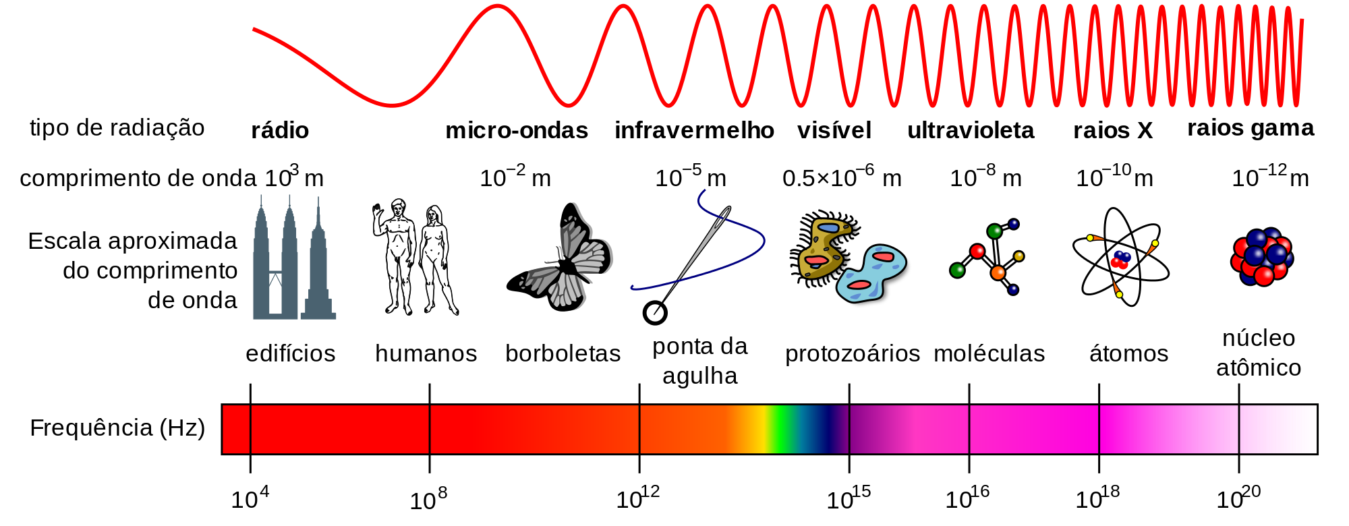
INTRODUÇÃO
Espectro eletromagnético:
Luz visível + outras frequências: formas de energia
UV-VIS (180 – 800 nm): importante para a espectroscopia atômica
10

Slide 12
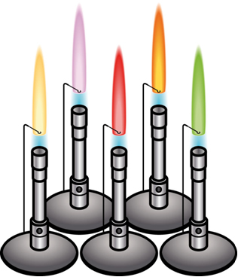
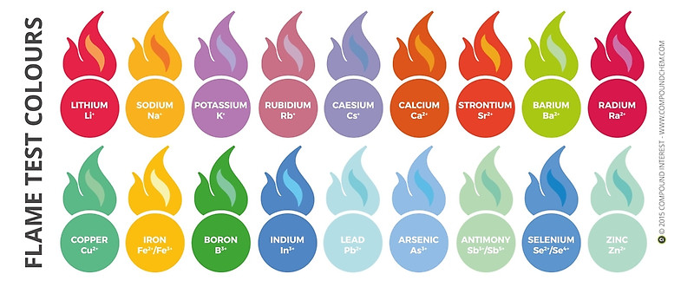
INTRODUÇÃO
Teste de
chama
Pavio – Combustão – Energia para excitação eletrônica
- Retorno ao estado fundamental com emissão de energia radiante (fóton) de comprimento de onda específico
11
Notes:
Porém, para que um elétron passe para um nível maior de energia ele precisa absorver um fóton (quantum de energia) de algum meio externo, como o calor do fogo, por exemplo. Nos fogos de artifício há um pavio que, ao ser acendido, inicia a combustão, fornecendo assim energia para os átomos de determinado elemento químico. Desse modo, o elétron “salta” de um nível de menor energia para um de nível superior.
Entretanto, o estado fundamental é mais estável que o excitado, por isso, imediatamente este elétron retorna para a órbita anterior. Mas, para isso, ele precisa perder a energia que ganhou; e ele faz isso emitindo certa quantidade de energia radiante, sob forma de um fóton de comprimento de onda específico, relacionado com uma determinada cor.

Slide 13
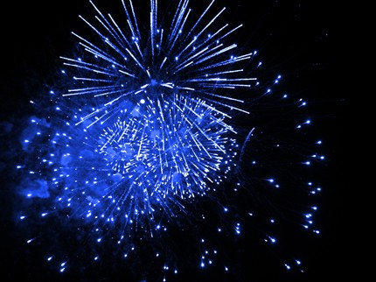
INTRODUÇÃO
Cada elemento químico possui órbitas de energia com valores diferenciados
FÓTON DE ENERGIA EMITIDO SERÁ DIFERENTE PARA CADA UM
Exemplos.
- Oxalato de estrôncio (SrC₂O₄) ou nitrato de estrôncio ((Sr(NO₃)₂): íons Sr²⁺ → cor vermelha;
- Cloreto ou nitrato de cobre (CuCl₂ e NH₄Cu(NO₃)₃), íons Cu²⁺ → cor verde ou azul.
12
Notes:
Como cada elemento químico possui órbitas com níveis de energia com valores diferenciados, o fóton de energia emitido será diferente para cada um. Por isso, cada elemento químico emitirá uma cor característica. Desse modo, se for utilizado, por exemplo, oxalato de estrôncio (SrC₂O₄) ou nitrato de estrôncio ((Sr(NO₃)₂), será fornecido o íon Sr²⁺ e dará a cor vermelha; ou se for usado cloreto ou nitrato de cobre (CuCl₂ e NH₄Cu(NO₃)₃ ), serão produzidos íons Cu²⁺ e será observada a cor verde ou azul.

Slide 14
Visão geral da técnica
Átomos na
chama
sinal de
emissão
atômica
Monocromador
Detector
•
sinal de
absorção
atômica
Lâmpada de
cátodo oco
•
Monocromador
Detector
Laser
•
sinal de
fluorescência
atômica
Monocromador
Detector
Emissão
Absorção
Fluorescência
Estados excitados
Estado fundamental
13
Notes:
Chama passa a atuar como a cubeta da análise espectrofotométrica com caminho ótico = 10 cm

Slide 15
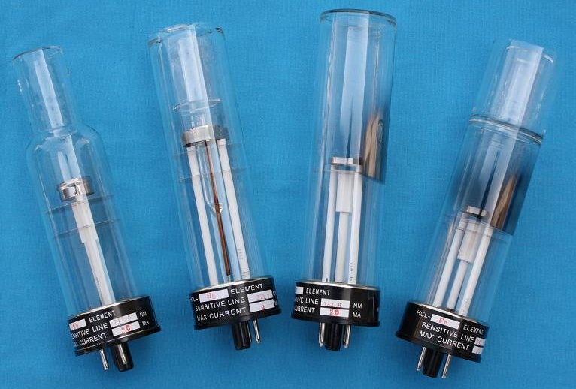
Visão geral da técnica
Três formas de espectroscopia atômica:
- Amostra líquida aspirada para dentro de uma chama a 2000-3000 K
- Líquido evapora e sólido é atomizado na chama
ABSORÇÃO
ATÔMICA
Cátodo (p. ex., Fe) bombardeado com íons Ne⁺ ou Ar⁺ de energia elevada;
Átomos de Fe excitados se vaporizam e emitem luz com a mesma frequência absorvida pelos átomos de Fe do analito;
Detector mede a quantidade de luz que passa através da chama.
Lâmpada de cátodo oco
14
Notes:
Chama passa a atuar como a cubeta da análise espectrofotométrica com caminho ótico = 10 cm

Slide 16
Visão geral da técnica
Absorção atômica vs. Absorção molecular
Largura da banda de radiação que é absorvida/emitida
Espectros de absorção ótica
de líquidos e sólidos
Espectros de átomos
no estado gasoso
10 – 100 nm
~ 0,001 nm
VANTAGEM
Via de regra: ausência de superposições entre os espectros de elementos diferentes em uma mesma amostra
15

Slide 17
Visão geral da técnica
Três formas de espectroscopia atômica:
ABSORÇÃO
ATÔMICA
FLUORESCÊNCIA
ATÔMICA
EMISSÃO
ATÔMICA
Amostra líquida aspirada para dentro de uma chama a 2000-3000 K
Líquido evapora e sólido é atomizado na chama
Átomos da chama são irradiados com um laser, são promovidos a um estado excitado e podem fluorescer ao retornar ao estado fundamental
Colisões no plasma promovem átomos a estados eletrônicos excitados (emissão ao retornar ao estado fundamental)
16

Slide 18
Chamas, fornos e plasmas
CHAMA
Analito é atomizado
FORNO AQUECIDO ELETRICAMENTE
PLASMA
Atomizador de chamas: comum em equipamentos mais antigos
Chamas emitem luz: intensidade deve ser subtraída do sinal total para se obter o valor correspondente ao sinal do analito
17

Slide 19
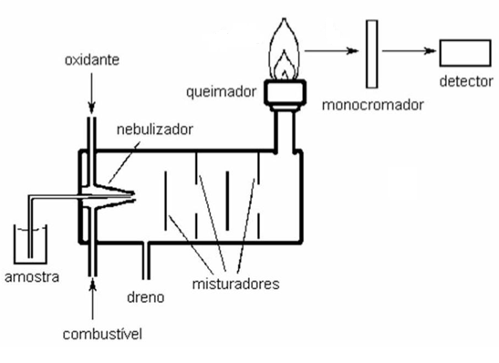
Chamas, fornos e plasmas
Tipo de análise:
Absorção atômica
Lâmpada de
cátodo oco
chama
I₀
I
amplificador
computador
18
Notes:
Queimador por mistura prévia: são misturados o combustível, o oxidante e a amostra, antes de serem introduzidos na chama

Slide 20
Chamas, fornos e plasmas
Lâmpada de
cátodo oco
chama
I₀
I
amplificador
Queimador por mistura prévia
computador
18
Notes:
Queimador por mistura prévia: são misturados o combustível, o oxidante e a amostra, antes de serem introduzidos na chama

Slide 21
Chamas, fornos e plasmas
Lâmpada de
cátodo oco
chama
I₀
I
Amostra aspirada para dentro do nebulizador pneumático
amplificador
O Nebulizador produz um aerossol (suspensão de partículas líquidas (ou sólidas) em um gás) a partir da amostra líquida
computador
19
Notes:
O Nebulizador produz um aerossol (suspensão de partículas líquidas (ou sólidas) em um gás) a partir da amostra líquida

Slide 22
Chamas, fornos e plasmas
Lâmpada de
cátodo oco
chama
I₀
I
amplificador
Névoa, oxidante e combustível fluem pelos misturadores - homogeneização
computador
20

Slide 23
Chamas, fornos e plasmas
Lâmpada de
cátodo oco
chama
I₀
I
amplificador
Eliminação de excesso
de líquido
computador
21

Slide 24
Chamas, fornos e plasmas
Lâmpada de
cátodo oco
chama
I₀
I
amplificador
O Aerossol que atinge a chama contém somente cerca de 5% da amostra inicial
computador
22
Notes:
O Aerossol que atinge a chama contém somente cerca de 5% da amostra inicial

Slide 25
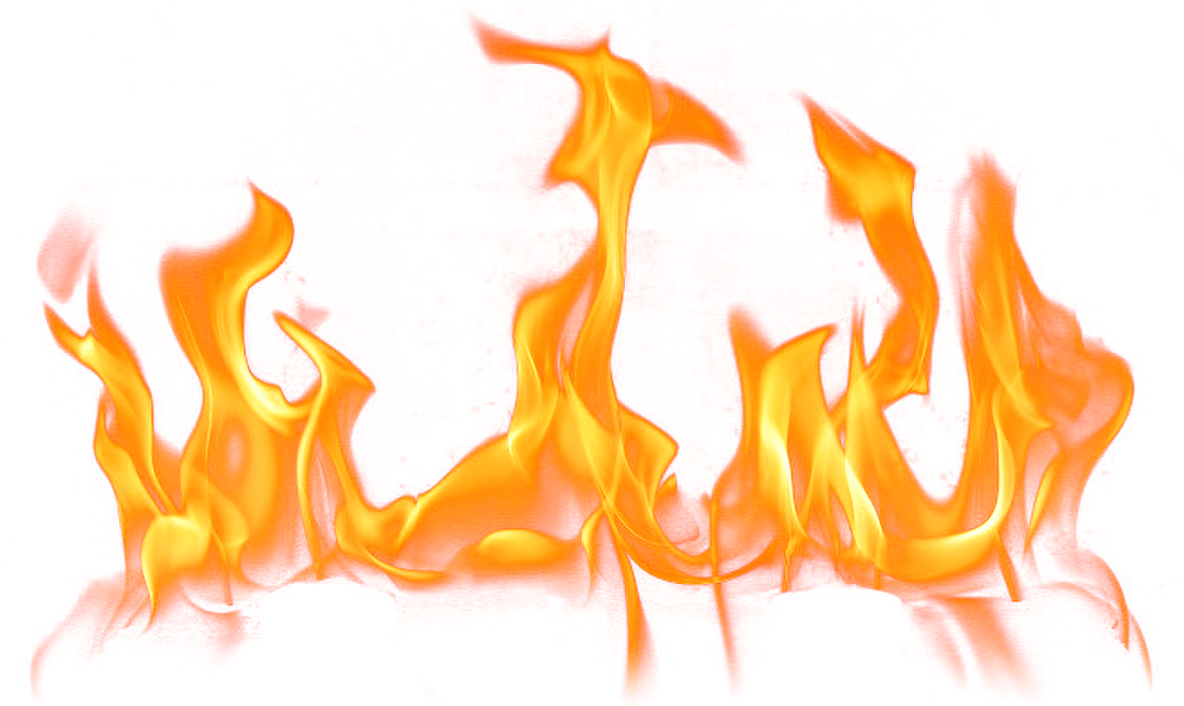
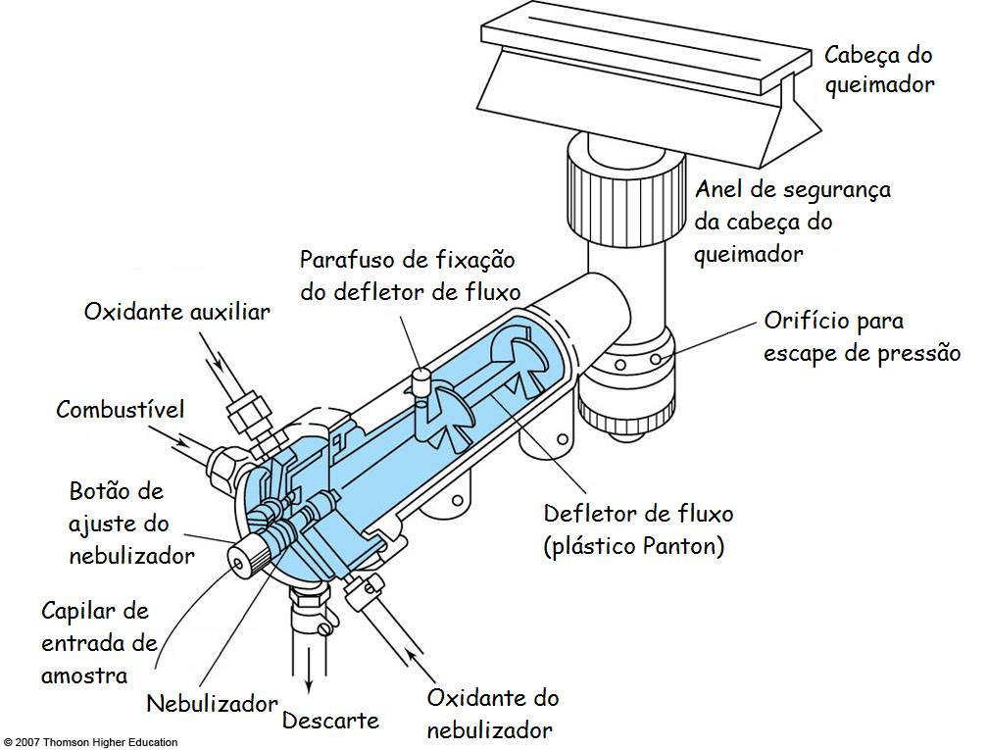
Chamas, fornos e plasmas
23

Slide 26
Chamas, fornos e plasmas
Combinação mais comum combustível/oxidante:
acetileno e ar (T_{chama} = 2400 – 2700 K)
Combustível | Oxidante | Temperatura (K)
Acetileno | Ar | 2400 - 2700
Acetileno | Óxido nitroso (N₂O) | 2900 – 3100*
Acetileno | Oxigênio | 3300 - 3400
Hidrogênio | Ar | 2300 - 2400
Hidrogênio | Oxigênio | 2800 - 3000
Cianogênio | Oxigênio | 4800
* para atomização de elementos com alto ponto de ebulição
(elementos refratários)
24

Slide 27
Chamas, fornos e plasmas
Gotículas que conseguem entrar na chama evaporam: sólido residual vaporiza e se decompõe em átomos
Chamas “ricas”
Maiores proporções de combustível em relação ao oxidante.
Excesso de carbono reduz óxidos e hidróxidos metálicos, o que resulta em uma maior sensibilidade
Chamas “pobres”:
maiores proporções de oxidante em relação ao combustível.
Temperaturas maiores são atingidas
25

Slide 28
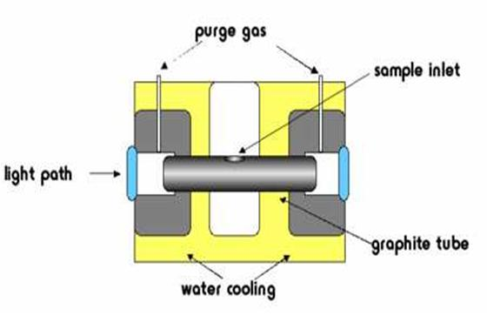
Chamas, fornos e plasmas
Forno de grafite: oferece maior sensibilidade e requer menos amostra
Corrente de argônio; Tmax = 2500 °C (7s)
26
Notes:
Um forno de grafita aquecido eletricamente oferece uma sensibilidade maior do que a proporcionada pelas chamas e necessita de menos amostra

Slide 29
Chamas, fornos e plasmas
- Tempo de residência do analito no caminho ótico < 1 s;
- Volume de injeção: 1-2 mL
Espectroscopia de
chama
vs.
- Tempo de residência do analito no caminho ótico: vários segundos (maior sensibilidade);
- Volume de injeção: 1 μL (injeção manual: precisão de 5-10%; injeção automática: precisão de ~1%)
Forno de grafite
27

Slide 30
Chamas, fornos e plasmas
Programa de temperatura do forno:
Secagem (50 - 200 ºC): Eliminação do solvente
Calcinação (200 - 800 ºC): Eliminação da matriz (mineralização)
Atomização (2000 - 3000 ºC): Produção de vapor atômico
Forno é aquecido em etapas para atomizar corretamente a amostra
Temperatura
Tempo
28

Slide 31
Chamas, fornos e plasmas
Exemplo.
Teor de ferro em uma proteína:
- 10 μL de amostra contendo 0,1 ppm de Fe (forno a 90 °C)
- Secagem a 125 °C por 20 s
- Queima a 1400 °C por 60 s (destruição da matéria orgânica = pirólise)
- Atomização* a 2100 °C por 10 s (absorbância atinge valor máximo e diminui com a evaporação do Fe)
- Eliminação de resíduos a 2500 °C por 3 s
Temperatura
Tempo
* Momento em que é medido o sinal analítico
(absorbância integrada no tempo)
29

Slide 32
Chamas, fornos e plasmas
Utilização de gases de purga (argônio ou nitrogênio)
Ocorre em todas as etapas, exceto na atomização
Remove gases produzidos na secagem e calcinação
Reduz a oxidação do tubo
Evita a produção de gases tóxicos durante a atomização
IMPORTANTE.
No desenvolvimento de um novo método para um novo tipo de amostra: registro do sinal em função do tempo
Interferentes: fumaça durante a queima, brilho avermelhado do forno quente…
30
Notes:
Um operador qualificado deve saber interpretar qual é o sinal relativo ao analito, de modo que o pico correto seja integrado

Slide 33
Chamas, fornos e plasmas
Forno de aquecimento longitudinal vs.
Forno de aquecimento transversal
Centro do forno é mais quente que as extremidades
“EFEITO DE MEMÓRIA”
Longitudinal
Temperatura quase uniforme em todo o forno
Menor “EFEITO DE MEMÓRIA”
Transversal
31
Notes:
Os átomos da região central condensam nas extremidades, onde podem evaporar durante a próxima corrida de uma outra amostra. A interferência de corridas anteriores é chamada de efeito de memória

Slide 34
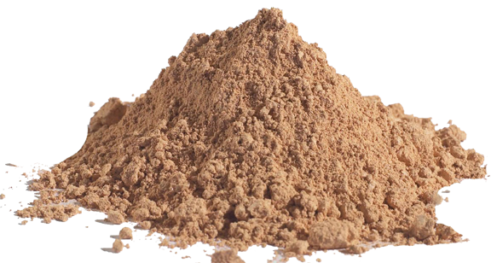
Análise de sólidos
Amostragem direta de sólidos: análise de sólido sem prévia manipulação
Amostra sólida pesada
em uma plataforma de
grafite
Exemplo.
Análise de traços de tungstênio* em componentes industriais
- 0,1 a 100 mg de amostra – Forno aquecido a 2600 °C (atomização APENAS de impurezas)
- Após várias corridas, análise do material residual (tungstênio)
Parte inferior do forno
* p.f. = 3410 °C
32

Slide 35
MODIFICADORES DE MATRIZ
MATRIZ: Tudo que está presente em uma amostra mas que não corresponde ao analito
IDEALMENTE: Matriz deve ser decomposta e evaporada durante a etapa de queima
Perdas de
analito na
queima
MODIFICADOR DE
MATRIZ
Matriz mais volátil
Analito menos volátil
Exemplo 1.
- NH₄NO₃ (nitrato de amônio) é um modificador de matriz que pode ser adicionado à água do mar para reduzir a interferência do NaCl
33

Slide 36
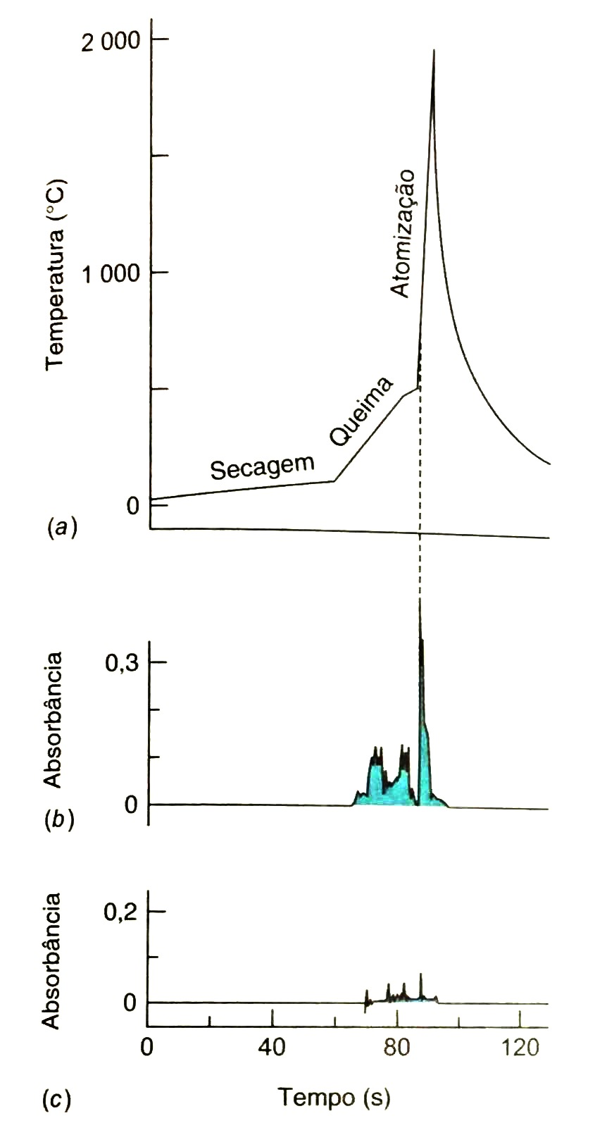
MODIFICADORES DE MATRIZ
Determinação de manganês (Mn) em água do mar
Perfil de temperatura da análise
34

Slide 37
MODIFICADORES DE MATRIZ
Determinação de manganês (Mn) em água do mar
Amostra sem a adição de nitrato de amônio
Alta absorção devido à dispersão da luz causada pela fumaça produzida durante o aquecimento do NaCl
35
Notes:
Interfere no sinal analítico do Mn

Slide 38
MODIFICADORES DE MATRIZ
Determinação de manganês (Mn) em água do mar
NH₄NO₃ reage com NaCl para formar cloreto de amônio (NH₄Cl) e nitrato de sódio (NaNO₃) → EVAPORAM DE MANEIRA LIMPA, SEM PRODUZIR FUMAÇA
Adição de NH₄NO₃
36
Notes:
Interfere no sinal analítico do Mn

Slide 39
MODIFICADORES DE MATRIZ
Exemplo 2.
Pd(NO₃)₂ (nitrato de paládio) é um modificador de matriz que pode ser adicionado à água do mar para diminuir a volatilidade do antimônio (Sb);
Sem o nitrato de paládio, ~90% do antimônio é perdido durante o aquecimento a 1250 °C;
Na presença do modificador, a água do mar pode ser evaporada a 1400 °C sem perda de antimônio.
37

Slide 40
MODIFICADORES DE MATRIZ
Exemplo 3.
Mg(NO₃)₂ (nitrato de magnésio) aumenta a temperatura de atomização do alumínio (Al):
Altas temperaturas: Mg(NO₃)₂ se decompõe a MgO_{(g)}, que reage com o Al presente no analito:
Em temperaturas suficientemente altas, o Al₂O₃ se decompõe em Al e O, e o Al evapora;
Evaporação do Al retardada pela presença do MgO
3 MgO_{(g)} + 2 Al_{(s)}
3 Mg_{(g)} + Al₂O_{3(s)}
Modificador de matriz que aumenta o p.e. do analito
38

Slide 41
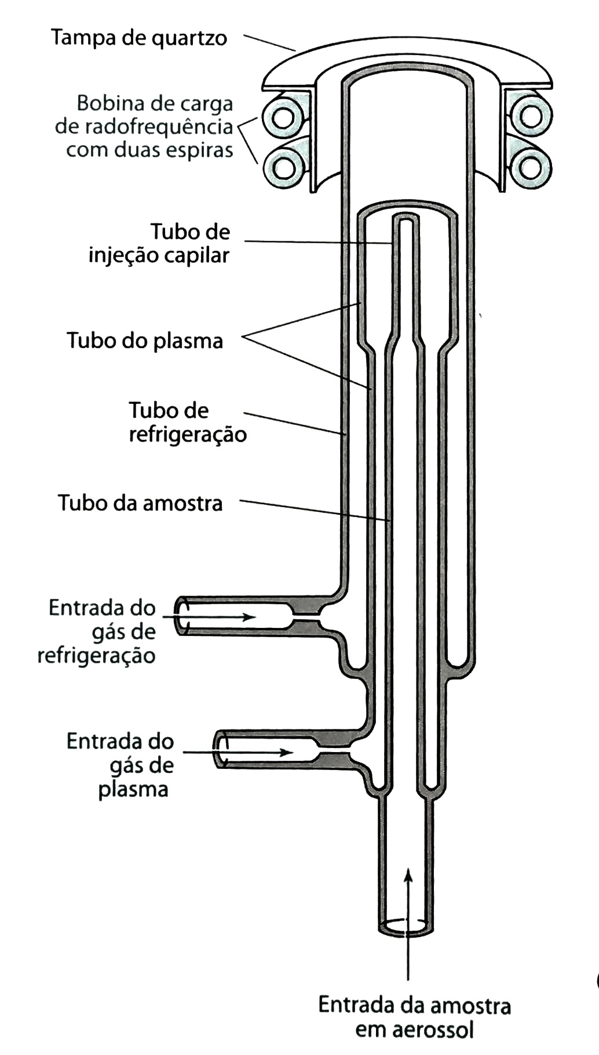
PLASMA ACOPLADO INDUTIVAMENTE (ICP)
DUAS VEZES MAIS QUENTE QUE A CHAMA DE COMBUSTÃO
Temperatura mais elevada, estabilidade e ambiente quimicamente inerte da atmosfera de argônio:
eliminam a maioria das interferências presentes nas análises de chama
Argônio de alta pureza alimentado pela entrada de gás de plasma
39

Slide 42
PLASMA ACOPLADO INDUTIVAMENTE (ICP)
DUAS VEZES MAIS QUENTE QUE A CHAMA DE COMBUSTÃO
Bobina de Tesla emite uma faísca
Gás Ar se ioniza, elétrons livres são acelerados e colidem com átomos, transferindo energia para todo o gás
Argônio de alta pureza alimentado pela entrada de gás de plasma
40

Slide 43
PLASMA ACOPLADO INDUTIVAMENTE (ICP)
DUAS VEZES MAIS QUENTE QUE A CHAMA DE COMBUSTÃO
Bobina de Tesla emite uma faísca
Elétrons absorvem energia suficiente da bobina para manter a temperatura no plasma entre 6000 e 10000 K
Argônio de alta pureza alimentado pela entrada de gás de plasma
41

Slide 44
PLASMA ACOPLADO INDUTIVAMENTE (ICP)
DUAS VEZES MAIS QUENTE QUE A CHAMA DE COMBUSTÃO
Bobina de Tesla emite uma faísca
Gás de refrigeração (argônio) protege o sistema contra superaquecimento
Gás Ar de alta pureza alimentado pela entrada de gás de plasma
42

Slide 45
Efeito da temperatura na espectroscopia atômica
Determina o grau com que uma amostra se decompõe em átomos e a probabilidade de um determinado átomo (ou fração de átomos) estar no estado fundamenta, excitado ou ionizado
TEMPERATURA
Distribuição de Boltzmann:
Relaciona a temperatura com a fração de átomos em diferentes estados de energia;
Permite calcular a função distribuição para um número fracionário de partículas (N*/N₀) ocupando um conjunto de estados de diferente energia
43

Slide 46
Efeito da temperatura na espectroscopia atômica
DISTRIBUIÇÃO DE BOLTZMANN
Átomo com níveis de energia E₀ e E* separados pela diferença de energia ΔE
E*, g* = 3, estado
excitado
Absorção
Emissão
ΔE
E₀, g₀ = 2, estado
fundamental
Átomo (ou molécula): pode ter mais de um estado disponível (g) em um determinado nível de energia
Número de estados em cada nível de energia: degeneração ou degenerescência (g₀ = 2 e g* = 3)
44

Slide 47
Efeito da temperatura na espectroscopia atômica
DISTRIBUIÇÃO DE BOLTZMANN
Exprime as populações relativas de estados diferentes em equilíbrio térmico
No equilíbrio, a população relativa de dois estados quaisquer é:
Distribuição de
Bolztmann
N*
g*
=
e^{-ΔE/kT}
N₀
g₀
Onde T é a temperatura (K) e k é a constante de Boltzmann
(= 1,381 x 10⁻²³ J/K)
45

Slide 48
Efeito da temperatura na espectroscopia atômica
O EFEITO DA TEMPERATURA NA POPULAÇÃO DO ESTADO EXCITADO
Aplicação da Distribuição de Boltzmann
O estado excitado de mais baixa energia de um átomo de sódio se situa 3,371 x 10⁻¹⁹ J/átomo acima do estado fundamental. A degeneração do estado excitado é 2, enquanto a do estado fundamental é 1.
Qual a fração de átomos de sódio no estado excitado em uma chama de ar-acetileno a 2600K?
N*
g*
=
e^{-ΔE/kT}
N₀
g₀
46

Slide 49
Efeito da temperatura na espectroscopia atômica
O EFEITO DA TEMPERATURA NA POPULAÇÃO DO ESTADO EXCITADO
Aplicação da Distribuição de Boltzmann
N*
g*
=
e^{-ΔE/kT}
N₀
g₀
N*
2
=
e-(3,371x10-19 J)/[(1,381x10-23 J/K)(2600K)]
= 1,67 x 10⁻⁴
N₀
1
Menos de 0,02% dos átomos estão no estado excitado
47

Slide 50
Efeito da temperatura na espectroscopia atômica
O EFEITO DA TEMPERATURA NA POPULAÇÃO DO ESTADO EXCITADO
Aplicação da Distribuição de Boltzmann
Se a temperatura é aumentada em 10 K
N*
g*
=
e^{-ΔE/kT}
N₀
g₀
N*
2
=
e-(3,371x10-19 J)/[(1,381x10-23 J/K)(2610K)]
= 1,74 x 10⁻⁴
N₀
1
Ainda, menos de 0,02% dos átomos estão no estado excitado
Mas: aumento de 4% população do estado excitado
48

Slide 51
Efeito da temperatura na espectroscopia atômica
O EFEITO DA TEMPERATURA NA ABSORÇÃO E NA EMISSÃO
No exemplo anterior: a 2600 K, mais de 99,98% dos átomos de sódio estão no estado fundamental
Variação da temperatura em 10 K: praticamente não afeta a população do estado fundamental e não modifica visivelmente o sinal em um experimento de ABSORÇÃO ATÔMICA
Como a intensidade de EMISSÃO seria afetada por um aumento de 10 K na temperatura?
Mas…
49

Slide 52
Efeito da temperatura na espectroscopia atômica
O EFEITO DA TEMPERATURA NA ABSORÇÃO E NA EMISSÃO
Absorção
Emissão
Ocorre a partir de átomos no estado fundamental
Ocorre a partir de átomos no estado excitado
Intensidade de emissão: proporcional à população do estado excitado
Como a população do estado excitado aumenta em 4% quando a temperatura aumenta 10 K, a intensidade da emissão aumenta em 4%
50

Slide 53
Efeito da temperatura na espectroscopia atômica
O EFEITO DA TEMPERATURA NA ABSORÇÃO E NA EMISSÃO
Absorção
Emissão
Estabilidade da temperatura é importante, mas não fundamental
Fundamental que temperatura seja muito estável
Medidas de emissão atômica: majoritariamente executadas em um plasma acoplado indutivamente (temperatura mais estável que de uma chama, p. ex.)
Temperatura muito alta: população significativa de átomos no estado excitado
51

Slide 54
Efeito da temperatura na espectroscopia atômica
O EFEITO DA TEMPERATURA NA ABSORÇÃO E NA EMISSÃO
Chama a 2500 K vs. Plasma a 6000 K
Diferença do comprimento de onda entre estados (nm) | Diferença de energia entre estados (J/átomo) | Fração de estados excitados (N*/N₀)
 |  | 2500 K | 6000K
250 | 7,95 x 10⁻¹⁹ | 1,0 x 10⁻¹⁰ | 6,8 x 10⁻⁵
500 | 3,97 x 10⁻¹⁹ | 1,0 x 10⁻⁵ | 8,3 x 10⁻³
750 | 2,65 x 10⁻¹⁹ | 1,0 x 10⁻⁴ | 4,1 x 10⁻²
Razão (N*/N₀) obtida da distribuição de Boltzmann, sendo g* = g₀ = 1
52

Slide 55
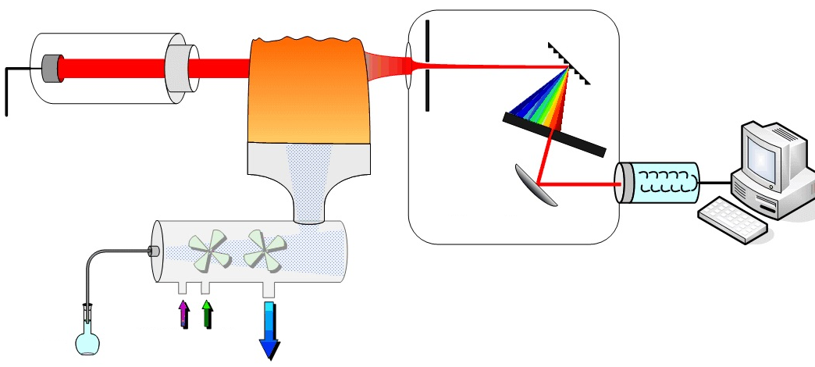
instrumentação
Requisitos fundamentais para um experimento de absorção atômica:
Lâmpada de
cátodo oco
Detector/Amplificador
CHAMA
Monocromador
Amostra do analito
Entrada de ar e combustível
53

Slide 56
instrumentação
Espectroscopia atômica vs. Espectroscopia molecular
- Fonte de luz (ou falta de fonte de luz na espectroscopia atômica de emissão)
- Recipiente da amostra (chama, forno ou plasma)
- Necessidade de se subtrair a emissão de fundo do sinal observado
Largura das linhas
Lâmpadas de cátodo oco
Detecção simultânea de elementos em um plasma acoplado indutivamente (ICP)
Correção da radiação de fundo
Limites de detecção
54

Slide 57
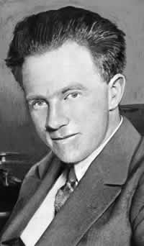
LARGURA DAS LINHAS
Para que a absorbância medida seja proporcional à concentração do analito (Lei de Beer):
Largura de linha da fonte de radiação
<<<<<
Largura de linha da absorção pela amostra
Linhas de absorção atômica:
largura de ~10⁻⁴ nm
Largura das linhas:
Princípio da incerteza de Heisenberg (1927)
Restrições quanto à precisão com que se podem efetuar medidas simultâneas de uma classe de pares de observáveis em nível subatômico
55

Slide 58
LARGURA DAS LINHAS
Largura das linhas:
Princípio da incerteza de Heisenberg (1927)
“Quanto menor a vida média do estado excitado, maior será a incerteza em sua energia”
h
δEδt
≥
4π
δE: incerteza na diferença de energia entre os estados fundamental e excitado
δt: tempo de vida do estado excitado antes de decair para o estado fundamental
h: constante de Planck (= 6,62 x 10⁻³⁴ J.s)
56

Slide 59
LARGURA DAS LINHAS
“A incerteza na diferença de energia entre os dois estados multiplicada pelo tempo de vida do estado excitado é pelo menos tão grande quanto h/4π”
h
δEδt
≥
4π
Se δt diminui, entãoδE aumenta
Exercício.
O tempo de vida de um estado excitado de um átomo gasoso isolado é ~10⁻⁹ s. Calcule a incerteza em sua energia.
h: constante de Planck (= 6,62 x 10⁻³⁴ J.s)
57

Slide 60
LARGURA DAS LINHAS
Exercício.
O tempo de vida de um estado excitado de um átomo gasoso isolado é ~10⁻⁹ s. Calcule a incerteza em sua energia.
h
6,6 x 10⁻³⁴ J.s
≅
10⁻²⁵ J
δE
≥
=
4πδt
4π(10⁻⁹ s)
58

Slide 61
LARGURA DAS LINHAS
Supondo que a diferença de energia (ΔE) entre os estados excitado e fundamental de um átomo corresponde à luz visível com um comprimento de onda λ= 500 nm:
Diferença de energia = ΔE = hc*/λ = 4,0 x 10⁻¹⁹ J
Incerteza relativa na
diferença de energia
δE
10⁻²⁵ J
=
=
2 x 10⁻⁷
ΔE
4,0 x 10⁻¹⁹ J
* c = velocidade da luz
59

Slide 62
LARGURA DAS LINHAS
O QUE ISSO TUDO TEM A VER COM A LARGURA DAS LINHAS ESPECTRAIS???
A incerteza relativa no comprimento de onda (δλ/λ) é igual à incerteza relativa na energia!!
δλ
δE
=
≥
2 x 10⁻⁷
δλ
≥
2 x 10⁻⁷ x 500 nm = 10⁻⁴ nm
λ
ΔE
Largura da linha inerente de um sinal de absorção ou de emissão atômica
Mas… são possíveis mecanismos de alargamento ☹
60

Slide 63
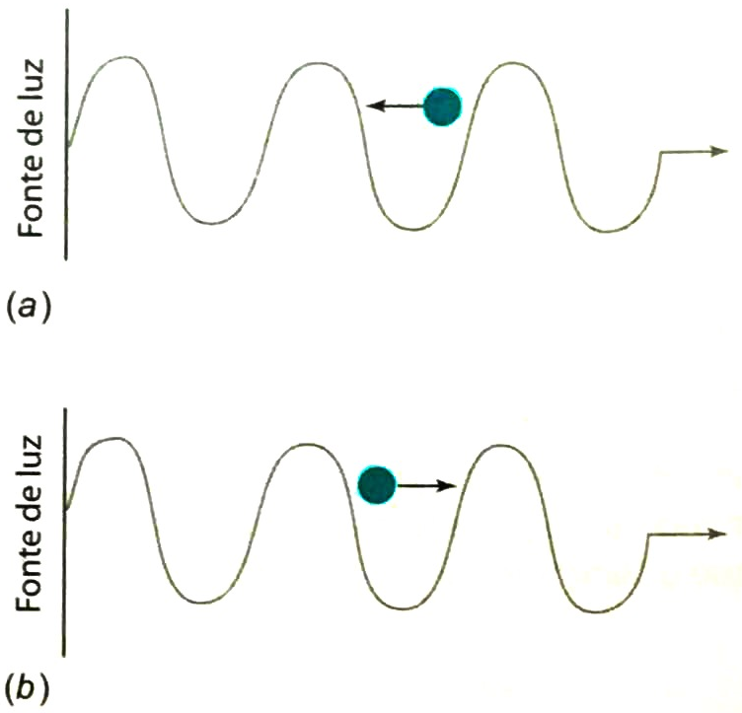
LARGURA DAS LINHAS
MECANISMOS DE ALARGAMENTO (10⁻³ a 10⁻² nm) DAS LINHAS ESPECTRAIS
Efeito Doppler
“Um átomo que se move na direção da fonte de radiação (a) sente a onda eletromagnética com uma frequência maior do que um átomo que esteja se afastando da fonte (b)”
Largura de linha (δλ) devida ao efeito Doppler
δλ≈ λ(7 x 10⁻⁷) (T/M)^{½}
T = temperatura (K) e M = massa do átomo (unidades de massa atômica)
61

Slide 64
LARGURA DAS LINHAS
MECANISMOS DE ALARGAMENTO (10⁻³ a 10⁻² nm) DAS LINHAS ESPECTRAIS
Efeito Doppler
δλ≈ λ(7 x 10⁻⁷) (T/M)^{½}
Exemplo.
Calcule a largura de linha Doppler para a linha de emissão do Fe (M = 56 unidades de massa atômica), próxima a λ= 200 nm, a 2500 K
δλ≈ 300(7 x 10⁻⁷) (2500/56)^{½} =
0,0014 = 1,4 x 10⁻³ nm
Uma ordem de grandeza maior do que a largura de linha normal
62

Slide 65
LARGURA DAS LINHAS
MECANISMOS DE ALARGAMENTO (10⁻³ a 10⁻² nm) DAS LINHAS ESPECTRAIS
“Um átomo que se move na direção da fonte de radiação sente a onda eletromagnética com uma frequência maior do que um átomo que esteja se afastando da fonte”
Efeito Doppler
Alargamento
devido à
pressão
Se origina das colisões entre os átomos, que diminuem o tempo de vida do estado excitado
63

Slide 66
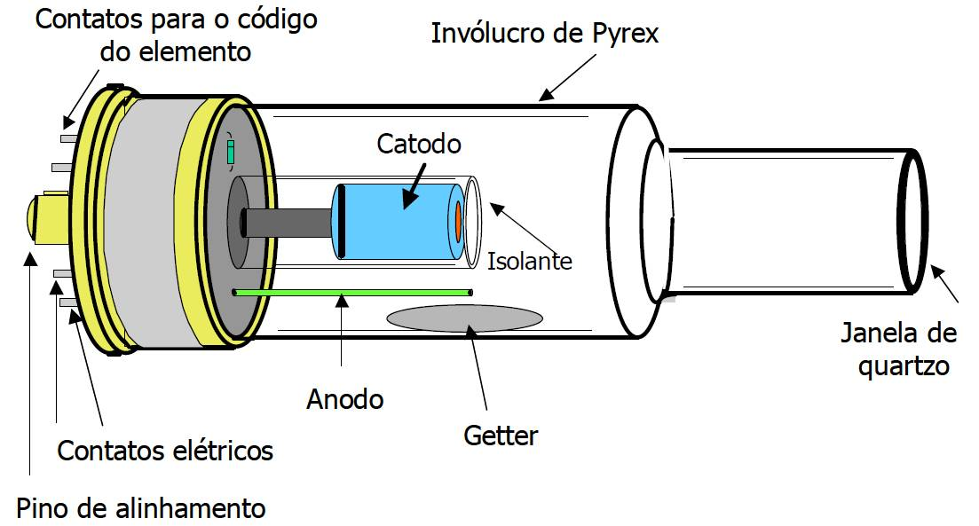
Lâmpadas de cátodo oco
Monocromadores: geralmente não conseguem isolar linhas mais estreitas que 10⁻³ - 10⁻² nm
Lâmpada de cátodo oco: produz linhas estreitas e com a frequência correta
Contém gases Ne ou Ar, em uma pressão de
~130 – 700 Pa
(1 – 5 Torr)
64

Slide 67
Lâmpadas de cátodo oco
Contém gases Ne ou Ar, em uma pressão de ~130 – 700 Pa
(1 – 5 Torr)
Cátodo: feito do elemento cujas linhas de emissão são desejadas
~500 V aplicados entre o ânodo e o cátodo: gás é ionizado e íons positivos são acelerados na direção do cátodo
Cátions atingem o cátodo expelindo átomos metálicos do cátodo para a fase gasosa
65

Slide 68
LÂMPADAS DE CÁTODO OCO
Contém gases Ne ou Ar, em uma pressão de ~130 – 700 Pa
(1 – 5 Torr)
Átomos na fase gasosa: são excitados por meio de colisões com elétrons de alta energia
Fótons emitidos tem a mesma frequência que a absorvida pelos átomos do analito em uma chama ou em um forno!!
FÓTONS
66

Slide 69
LÂMPADAS DE CÁTODO OCO
Átomos na fase gasosa: são excitados por meio de colisões com elétrons de alta energia
Fótons emitidos tem a mesma frequência que a absorvida pelos átomos do analito em uma chama ou em um forno!!
FÓTONS
Átomos na lâmpada:
Mais frios que átomos em uma chama
Linha de emissão da lâmpada mais estreita que linha dos átomos na chama ≈ MONOCROMÁTICA
67

Slide 70
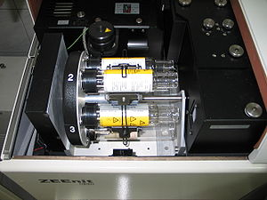
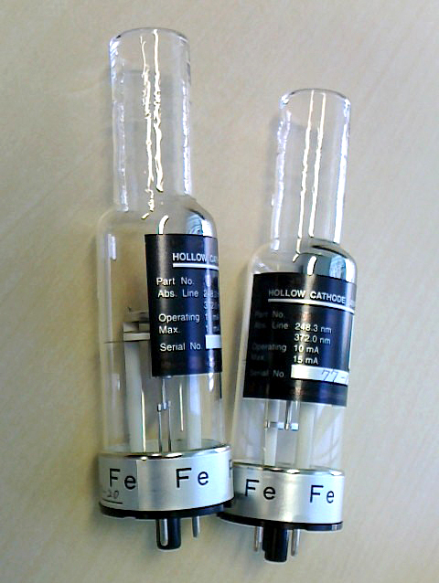
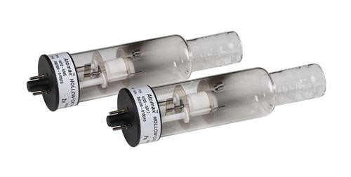
LÂMPADAS DE CÁTODO OCO
ENTÃO… QUAL A NECESSIDADE DE MONOCROMADOR EM UM SISTEMA DE ESPECTROSCOPIA ATÔMICA???
Selecionar uma linha emitida pela lâmpada de cátodo oco
Rejeitar as emissões provenientes do forno ou da chama
68
Notes:
Uma lâmpada diferente é geralmente necessária para cada elemento a ser determinado, embora algumas lâmpadas sejam feitas com mais de um elemento no cátodo

Slide 71
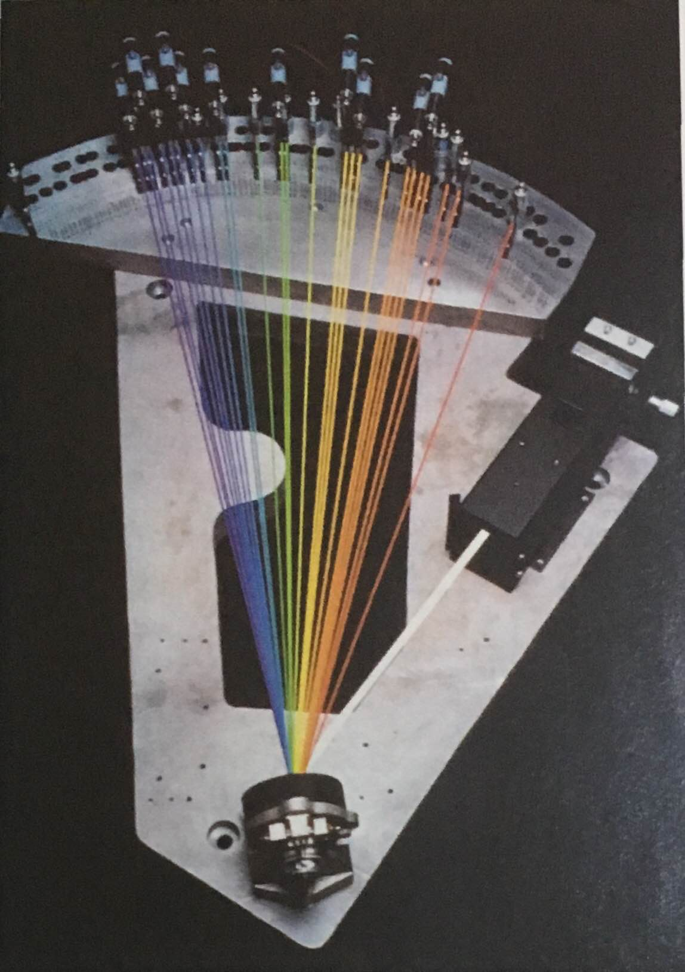
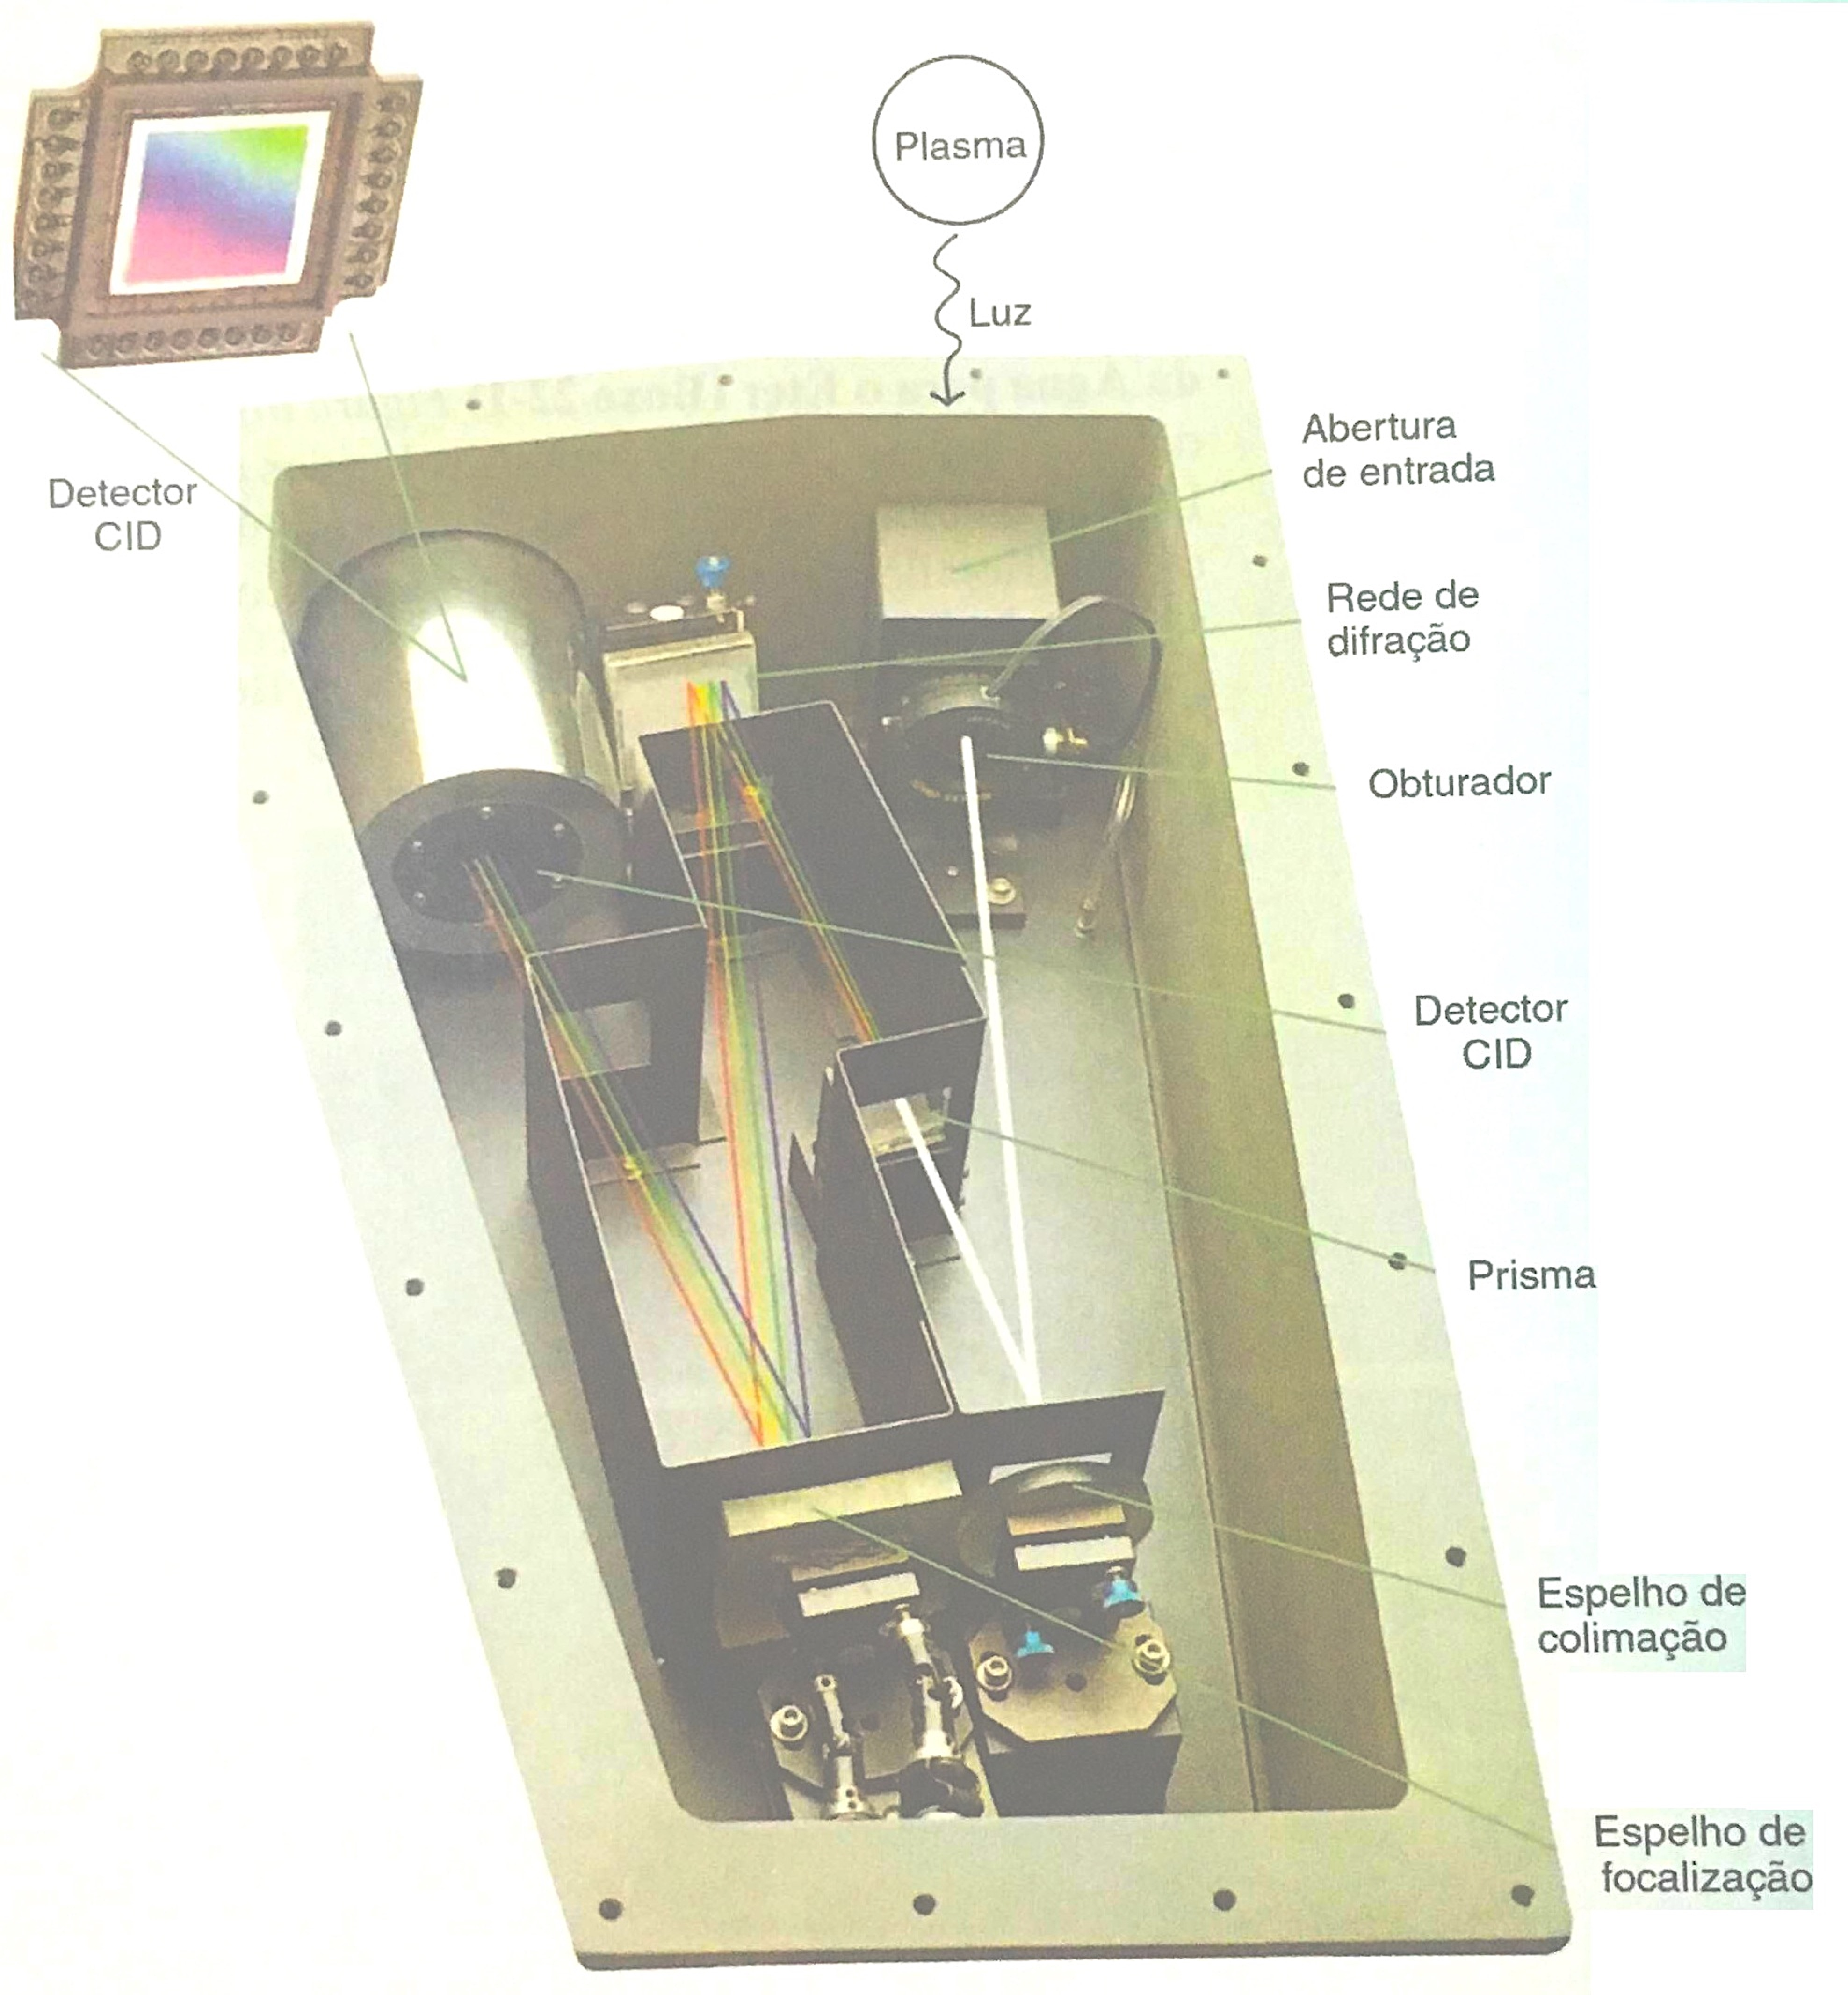
Detecção simultânea de elementos em um icp*
Espectrômetro de emissão com ICP:
Não necessita de lâmpada e permite a detecção simultânea de até 70 elementos
UM DETECTOR PARA CADA ELEMENTO
UM DETECTOR PARA TODOS OS ELEMENTOS
* Inductively Coupled Plasma (Plasma Acoplado Indutivamente)
69

Slide 72
Detecção simultânea de elementos em um icp
- A luz emitida por uma amostra no plasma entra no policromador e é dispersada por uma rede de difração;
- Cada comprimento de onda de emissão diferente é difratado em um ângulo diferente e atinge um detector específico, que vê somente um elemento pré-selecionado
UM DETECTOR PARA CADA ELEMENTO
* Inductively Coupled Plasma (Plasma Acoplado Indutivamente)
70

Slide 73
Detecção simultânea de elementos em um icp
- A luz emitida por uma amostra no plasma entra no policromador e é dispersada por um prisma e por uma rede de difração;
- A detecção dos sinais (165 a 1000 nm) é feita por um único dispositivo.
UM DETECTOR PARA TODOS OS ELEMENTOS
* Inductively Coupled Plasma (Plasma Acoplado Indutivamente)
71

Slide 74
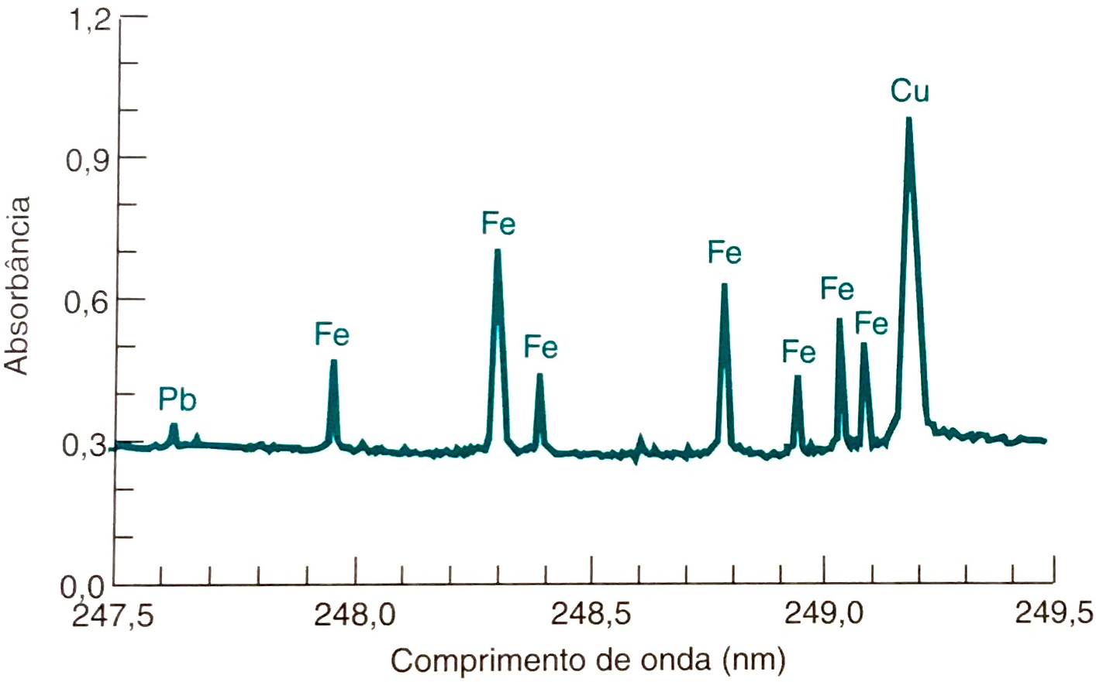
Correção da radiação de fundo
Objetivo: distinguir o sinal do analito do sinal da absorção, da emissão e do espalhamento ótico da matriz da amostra, da chama, do plasma ou de um forno de grafite
Sinais atômicos superpostos a radiação de fundo com absorbância de 0,3
Correção é mais importante em fornos de grafite (fumaça da queima)
72

Slide 75
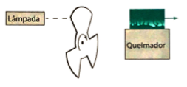
Correção da radiação de fundo
Interruptor rotatório de feixe luminoso
Atua na distinção entre o sinal da chama e o sinal proveniente da linha espectral atômica que se deseja analisar
A emissão da lâmpada e da chama atingem o detector simultaneamente
Somente a emissão da chama atinge o detector
73

Slide 76
Correção da radiação de fundo
Interruptor rotatório de feixe luminoso
Atua na distinção entre o sinal da chama e o sinal proveniente da linha espectral atômica que se deseja analisar
74

Slide 77
Correção da radiação de fundo
Interruptor rotatório de feixe luminoso
Compensa a emissão da chama mas não o espalhamento luminoso e a absorção proveniente da radiação de fundo
Lâmpada de Deutério
Efeito Zeeman
- Luz da lâmpada de D₂ é absorvida e espalhada SOMENTE pela radiação de fundo;
- Diferença entre a absorbância medida com a lâmpada de cátodo oco e a absorbância medida com a lâmpada de D₂ é oriunda apenas do analito.
- Campo magnético intenso é ligado e desligado alternadamente:
- A amostra e a radiação de fundo são observadas quando o campo está desligado, e apenas a radiação de fundo é observada quando o campo está ligado.
75
Notes:
Para uso do efeito Zeeman para correção de radiação de fundo, um campo magnético intenso é ligado e desligado alternadamente. A amostra e a radiação de fundo são observadas quando o campo está desligado, e apenas a radiação de fundo é observada quando o campo está ligado. A diferença entre os dois sinais é o corrigido.

Slide 78
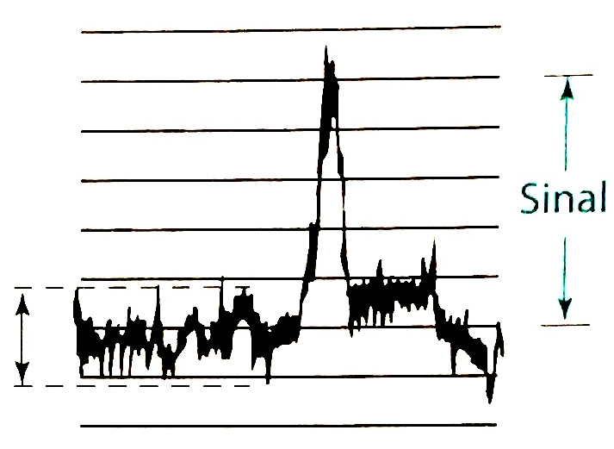
Limites de detecção
DEFINIÇÃO:
“Concentração de um elemento que produz um sinal cuja intensidade é duas vezes maior que o nível de ruído da linha-base”
IMPORTANTE
nível de
ruído
Nível de ruído da linha-base deve ser medido usando-se um branco
76

Slide 79
Limites de detecção
Comparação dos limites de detecção em análises de chama, forno e ICP*
Elementos | Limites de detecção (ng/g)
 | Chama | Forno | ICP
Sódio (Na) | 0,2 | 0,005 | 3
Bário (Ba) | 10 | 0,04 | 0,6
Alumínio (Al) | 30 | 0,01 | 2
Rutênio (Ru) | 60 | 1 | 10
Ferro (Fe) | 5 | 0,02 | 0,7
Fósforo (P) | 40000 | 30 | 7
* Inductively Coupled Plasma (Plasma Acoplado Indutivamente)
77

Slide 80
interferência
Qualquer efeito que modifica o sinal enquanto a concentração do analito permanece constante
Pode ser eliminada pela remoção da fonte de interferência ou preparando-se padrões que apresentem a mesma interferência
Tipos de interferência
Méritos do plasma acoplado indutivamente (ICP)
Amostragem por ablação a laser
78

Slide 81
Tipos de interferência
Interferência espectral
Interferência química
Interferência de ionização
Diminuição da concentração do analito pela ionização parcial dos átomos
Diminuição da concentração do analito pela ocorrência de reações químicas
Sinais indesejados se sobrepõem ao sinal do analito
79

Slide 82
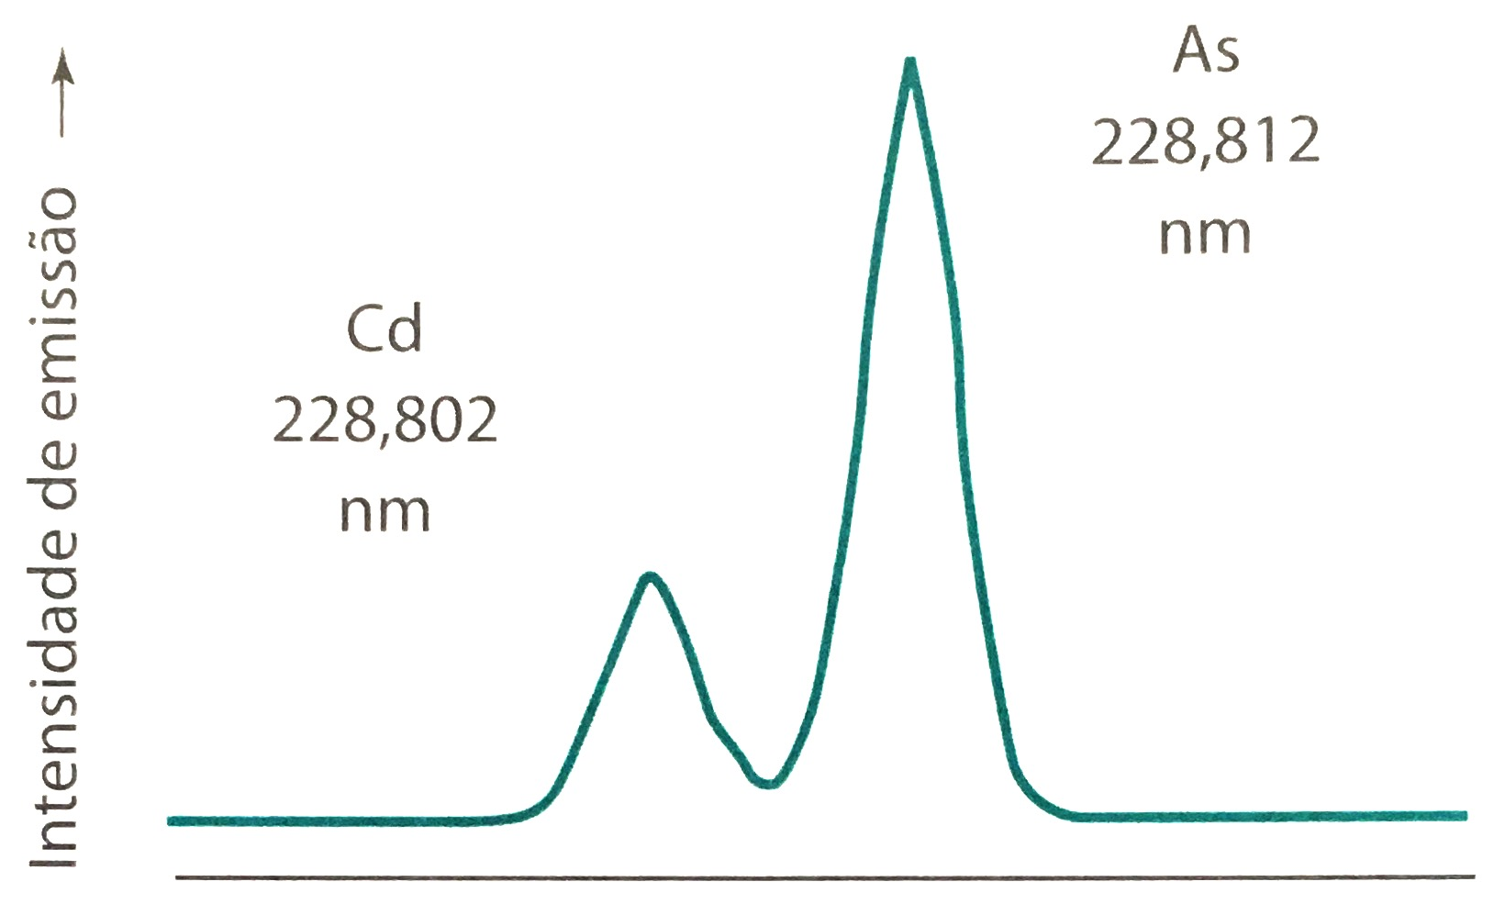
Tipos de interferência
Interferência espectral
Superposição do sinal do analito aos sinais devidos a outros elementos presentes na amostra
Cádmio
Arsênio
Interferência
80

Slide 83
Tipos de interferência
Interferência espectral
Superposição do sinal do analito aos sinais devidos a outros elementos presentes na amostra
- Interferência de sinais de Cd e As é bastante comum;
- Equipamentos que oferecem alta resolução são capazes de separar os picos com eficiência.
Cádmio
Arsênio
81

Slide 84
Tipos de interferência
Interferência química
Causada por qualquer constituinte da amostra que diminua a extensão de atomização do analito
Ex. SO₄²⁻ e PO₄³⁻ dificultam a atomização do Ca²⁺ (formação de sais não-voláteis)
Adição de agentes de liberação minimiza este efeito
Ex. EDTA e 8-hidroxiquinolina protegem o Ca²⁺ dos efeitos de interferência dos íons SO₄²⁻ e PO₄³⁻;
La^{3+*,} que reage com o PO₄³⁻, liberando o Ca²⁺
* Lantânio
82

Slide 85
Tipos de interferência
Interferência de ionização
Comum na análise de metais alcalinos em temperaturas relativamente baixas
Para qualquer
elemento:
[M⁺][e⁻]
M_{(g)}
M⁺_{(g)} + e⁻_{(g)}
K
=
[M]
METAIS ALCALINOS: mais facilmente ionizáveis
Ex. 2450 K, 0,1 Pa: Na é 5% ionizado e K é 33% ionizado
Sinais dos íons são diferentes dos sinais dos átomos neutros, e devem ser considerados de acordo com a extensão da ionização
83
Notes:
Reação de ionização

Slide 86
Tipos de interferência
Interferência de ionização
Comum na análise de metais alcalinos em temperaturas relativamente baixas
Para qualquer
elemento:
[M⁺][e⁻]
M_{(g)}
M⁺_{(g)} + e⁻_{(g)}
K
=
[M]
SUPRESSORES DE IONIZAÇÃO
Diminuem a extensão de ionização do analito
Ex. Adição de 1000 ppm de CsCl para análises de potássio – ionização do césio suprime a ionização do potássio
84
Notes:
Reação de ionização

Slide 87
Vantagens do icp*
Interferências são minimizadas
Maior temperatura e tempo de residência: atomização é mais completa e sinal é maior
Plasma é livre de radiação de fundo
Temperaturas mais uniformes e autoabsorção pode ser desprezada
Curvas de calibração são lineares em cinco ordens de grandeza
* Inductively Coupled Plasma (Plasma Acoplado Indutivamente)
85

Slide 88
Icp/espectrometria de massa (icp-ms)
“ESPECTROMETRIA DE MASSA POR PLASMA ACOPLADO INDUTIVAMENTE”
Envolve a ionização da amostra com plasma acoplado indutivamente e a utilização de um espectrômetro de massa para separar e quantificar esses íons
Espectrômetro de massa: separa e mede íons presentes pela razão massa/carga
Plasma de argônio: elementos presentes no analito podem ser ionizados devido à colisões com o Ar⁺
Plasma direcionado a um espectrômetro de massa: maior precisão e mais informações sobre o analito
86

Slide 89
resumo
COMPARAÇÃO ENTRE OS MÉTODOS DE ANÁLISE
 | Absorção de chama | Absorção em forno | Emissão de plasma | ICP-MS
Limites de detecção (ng/g) | 10 – 1000 | 0,01 – 1 | 0,1 – 10 | 0,00001 – 0,0001
Interferência química | Muito poucas | Muito poucas | Muitas | Poucas
Interferência espectral | Muitas | MUITAS | Muito poucas | Algumas
Interferência de ionização | Não há | Não há | Não há | Muitas
Tempo por amostra | 10 – 15 s por elemento | 3 – 4 min por elemento | 6 – 60 elementos por minuto | Todos os elementos em 2 – 5 min
Volume de amostra | Grande | Muito pequeno | Médio | Médio
87

Slide 90
resumo
Absorção atômica: medida da absorção, emissão ou fluorescência de átomos no estado gasoso
Atomização por chama, forno ou plasma
Chama: 2300 – 3400 K (varia com o par combustível/oxidante)
Forno de grafite: aquecido eletricamente, possui limite de detecção menor
Plasma: 6000 – 10000K – é observada a emissão de átomos e íons
ICP-MS: alta sensibilidade e possibilidade de análises mais exatas
88

Slide 91
UNIVERSIDADE DE SÃO PAULO
ESCOLA DE ENGENHARIA DE LORENA
LOQ 4001 - Análise Instrumental
Espectroscopia de absorção e emissão atômica
08.05.2017

